Slide 1

Hasta verileri ile Kalp Hastalığı Tahmini
Ömer Umut Güngör

Slide 2


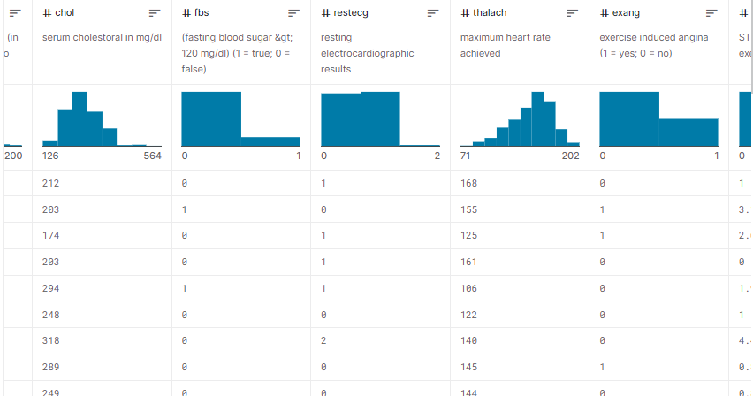
verimiz tamamen numeric değerlerden oluştuğu için herangi bir dönüşüme gerek kalmadı ekstra olarak eksik değerimiz olmadığı için herangi bir boşluk doldurmamız da gerekmedi verimizde sadece anormal değerler vardı ve bu değerleri baskılama yöntemi ile belli değerlere çektik

Slide 3

Problem Tanımı: Projemin Çözüm aradığı problem, kalp hastalıklarını tahmin yapmak ve bu hastalıkların erken teşhisinin ne kadar önemli olduğudur. Bu, sağlık sektörü için önemli bir sorundur, çünkü erken teşhis, hastaların daha etkili bir tedavi almasına yardımcı olabilir ve yaşam kalitelerini artırabilir.
Proje Amaçları: Projemizin amaçları aşağıdaki gibidir:
Kalp Hastalıkları Tahmini: Projenin temel amacı, verileri analiz ederek kalp hastalıklarını tahmin etmek ve risk faktörlerini belirlemektir.
Erken Teşhis: Projemizin bir diğer amacı, kalp hastalıklarının erken teşhisini yaparak hastaların daha önce tedaviye başlamalarını sağlamaktır.
Sağlık Bakımı İyileştirme: Projemizin sağlık sektörünü iyileştirme hedefi vardır. Kalp hastalıklarının daha iyi yönetilmesi, sağlık bakımının daha etkili hale getirilmesini sağlayabilir.

Slide 4
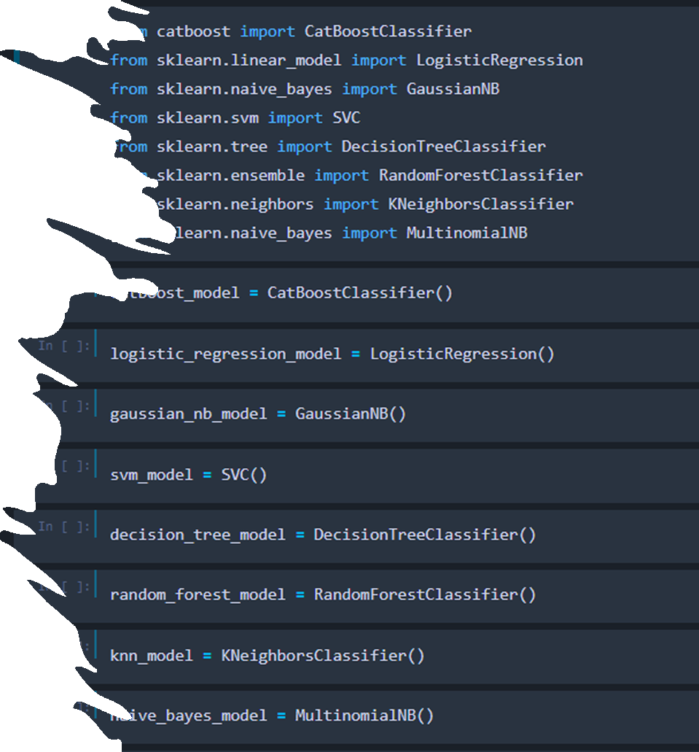
Bu veri setinde 8 farklı model kullandık ve her modelin en iyi kombinasyonunu elde etmek için grid search ile birlikte çalıştırdık. 8 modelimizin de bu veri kümesi için en iyi sonucunu elde ettik. Kullandığımız modeller sırasıyla şunlardır:
CatBoost
Random Forests
K-Nearest Neighbors (KNN)
Karar Ağaçları
Support Vector Machine (SVM)
Logistic Regression
Gaussian Naive Bayes
Naive Bayes.

Slide 5
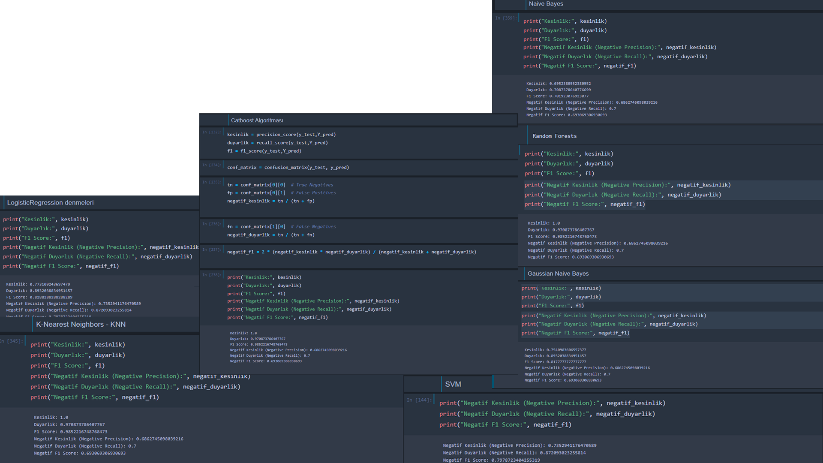
Projemizde kullandığımız 8 adet modelin doğruluk, hassasiyet ve duyarlılığını ayrı ayrı ölçtük , 5 modelimizin sonuçları bizi tatmin etmişken, ne yazık ki 3 modelimiz bizi hayal kırıklığına uğratmıştır. Verileri sizinle paylaşmak
isterim:

